Slide 1
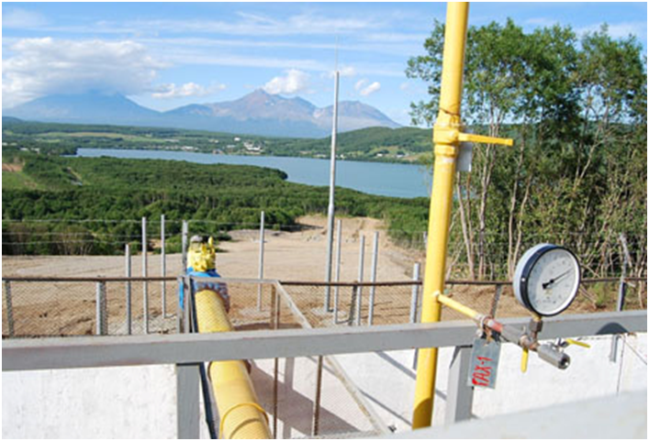
Тема: «Энергосбережение в быту»
Проект
Авторы: учащиеся 9 класса
Руководитель: Кузьмина Нина Юрьевна учитель физики МБОУ Кишкинская СШ

Slide 2
Энергосбережение в быту
Проблема
Увеличение содержания в атмосфере углекислого газа

Slide 3
Энергосбережение в быту
Актуальность
Цель
Задачи
Объект исследования
Предмет исследования
Гипотеза
Методы исследования
Исследовательская база

Slide 4
Энергосбережение в быту
Актуальность
Необходимость эффективного использования энергии как ключа к успешному решению экологической проблемы

Slide 5
Энергосбережение в быту
Цель
Определить способы рационального использования электроэнергии в домашних условиях

Slide 6
Энергосбережение в быту
Задачи
1
2
3
Сбор информации по данной теме
Сравнительный анализ
Мониторинг исследования

Slide 7
Энергосбережение в быту
Объект исследования
Гипотеза
Предмет исследования
Раскрытие особенностей энергосберегающих бытовых приборов позволит сформировать личностное мнение о необходимости их применения в быту
Энергосбере-гающие технологии современного мира
Энергосбе-режение в быту

Slide 8
Энергосбережение в быту
Методы исследования
1
3
5
Анкетирование
Эксперимент
Систематизация материала в форме буклета
Сбор информации
Сравнительный анализ
2
4

Slide 9
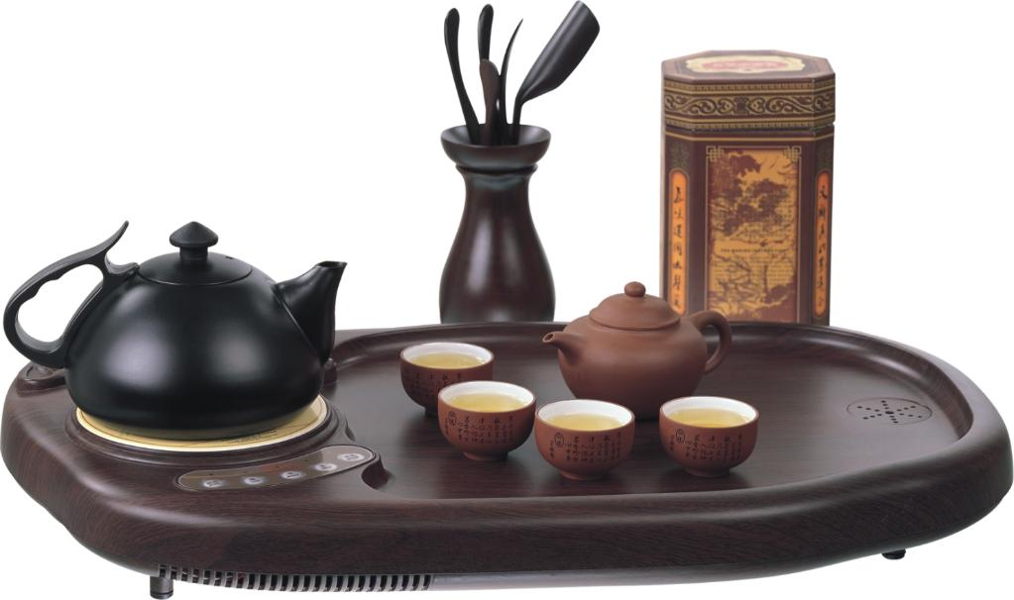
Энергия, необходимая для кипячения 1 л воды:
Электро-прибор | Мощность электроприбора, кВт | Время работы | Затраченная электроэнергия, кВт∙ч | Стоимость электро-энергии
Чайник Polaris | 1,2 | 5 мин | 0,1 | 0,2 р ВЫГОДНО!
Электропли-та «Электра – 1001» | 1,5 | 13 мин | 0,33 | 0,64 р
Стеклокера-мическая плита «Kaiser» | 1,2 | 11 мин | 0,22 | 0,44 р ВЫГОДНО!

Slide 10
Характеристика энергопотребителей
№ | Наименование | Количество, шт. | Суммарная мощность, Вт | Время работы за сутки, ч | Электроэнергия, израсходованная за сутки кВт·ч
1. | Электрическая лампочка | 6 | 360 Вт | 14 ч. | 5,04 кВт·ч
2. | Холодильник | 2 | 30 Вт | 24 ч. | 0,72 кВт·ч
5. | Телевизор Panasonic Телевизор LG | 3 1 | 83 Вт 70 Вт | 4 ч. 4 ч. | 0,33 кВт·ч 0,28 кВт·ч
6. | Компьютер | 1 | 250 Вт | 3 ч. | 0,75 кВт·ч
7. | Электрический чайник Polaris | 1 | 1200 Вт | 0,3 ч. | 0,36 кВт·ч
8. | Утюг | 1 | 2300 Вт | 0,1 ч. | 0,23 кВт·ч
10. | Микроволновая печь | 1 | 1200 Вт | 0,4 ч. | 0,48 кВт·ч
 | Итого: | 16 | 5493 Вт | 49,8 ч | 8,19 кВт·ч

Slide 11
Потребление электроэнергии в нашей семье
Дата | Показания прибора учета, кВт·ч | Расход электроэнергии, кВт·ч | Оплата за потребление электроэнергии, руб.
12.01.2015 г | 7220
13.01.2015 г | 7230 | 10 | 19,8
14.01.2015 г | 7249 | 9 | 17,82
15.01.2015 г | 7260 | 11 | 21,78
16.01.2015 г | 7273 | 13 | 25,78
Среднее значение |  | 11 | 21,78
Прогноз за месяц |  | 330 | 653,40
Прогноз за год |  | 4015 | 12848

Slide 12
Потребление электроэнергии в нашей семье в режиме экономии
Дата | Показания прибора учета, кВт·ч | Расход электроэнергии, кВт·ч | Оплата за потребление электроэнергии, руб.
18.01.2015 г | 7120
19.01.2015 г | 7125 | 5 | 16
20.01.2015 г | 7131 | 6 | 19,2
21.01.2015 г | 7139 | 8 | 25,6
22.01.2015 г | 7147 | 8 | 25,6
Среднее значение |  | 7,2 | 23,04
Прогноз за месяц |  | 216 | 653,40
Прогноз за год |  | 2628 | 7840,80

Slide 13
Средние показатели при разных условиях потребления электроэнергии
Показатели | Бесконтрольное потребление электроэнергии | Экономное потребление электроэнергии | Экономия электроэнергии
Среднее значение за 1 день (кВт∙ч) | 11 | 7 | 4
Среднее значение за год (кВт∙ч) | 4015 | 2628 | 1387
Оплата за год (в рублях) | 12848 | 8410 | 4438

Slide 14
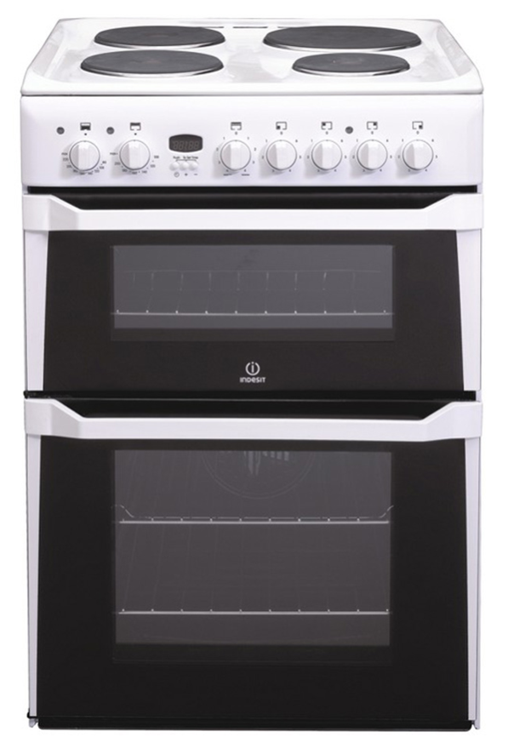
Энергосберегающие бытовые приборы
Электроплита с обычными конфорками
Достоинства
1
не оказывает негативного воздействия
на организм человека
2
приемлемая стоимость
Недостатки
1
потребляет много электроэнергии
2
на разогрев тратится много времени
3
неудобно чистить

Slide 15
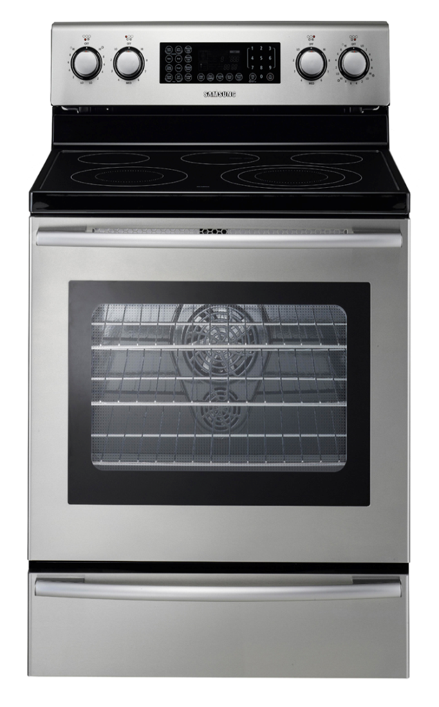
Энергосберегающие бытовые приборы
Стеклокерамическая электроплита
Достоинства
1
большая теплопроводность, небольшой расход энергии
2
удобство в использовании, быстрота
Недостатки
1
высокая стоимость
2
необходима специальная посуда
3
можно случайно разбить поверхность

Slide 16
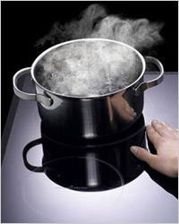
Энергосберегающие бытовые приборы
Индукционная электроплита
Достоинства
высокий уровень безопасности, так как плита не нагревается, нагрев происходит в самой посуде
1
низкое энергопотребление,
экологически безвредно
2
3
высокая скорость приготовления блюд
Недостатки
1
очень высокая стоимость
2
необходима специальная посуда

Slide 17
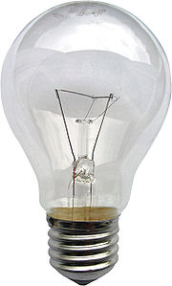
Энергосберегающие бытовые приборы
Лампа накаливания
Достоинства
1
не содержит вредных веществ
2
низкая стоимость
Недостатки
1
маленький срок службы
2
большой расход энергии
3
нагревается при работе

Slide 18
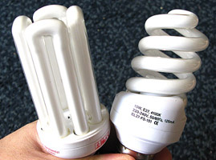
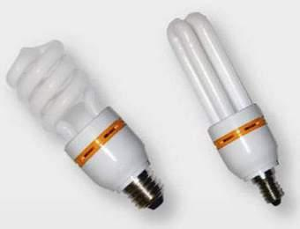
Энергосберегающие бытовые приборы
Компактная люминесцентная лампа
Достоинства
1
экономия электроэнергии
срок службы в 8 раз больше,
чем у лампы накаливания
2
3
не нагревается при работе
Недостатки
1
особая утилизация (ртуть)
2
высокая стоимость

Slide 19
Эффективность использования электрических ламп:
компактной люминесцентной лампы (КЛЛ) и лампы накаливания (ЛН)
За год люминесцентная лампа потребляет 43,8 кВт∙ч электроэнергии
За год лампа накаливания потребляет 219 кВт∙ч электроэнергии
При использовании КЛЛ наблюдается большая экономия электроэнергии
Денежные затраты на использование КЛЛ в течение 3,7 года – 716 руб.
Денежные затраты на использование ЛН в течение 3,7 года – 2793 руб.
Компактные люминесцентные лампы выгоднее использовать в 4 раза
С 1.01.11 г. в России введен запрет на оборот ЛН мощностью выше 100 Вт

Slide 20
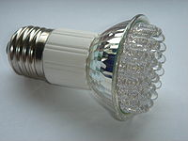
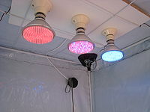
Энергосберегающие бытовые приборы
Светодиодная лампа
Достоинства
экономия электроэнергии, срок службы в 30 раз больше, чем у лампы накаливания
1
2
безопасность, малые размеры
3
незначительное тепловыделение,
отсутствие ультрафиолетового излучения
Недостатки
1
очень высокая стоимость
напряжение строго нормировано
(необходим резистор)
2

Slide 21
Статистический опрос

Slide 22
Сокращение выбросов углекислого газа в атмосферу при экономии электроэнергии
Вид топлива | Выбросы СО₂ на 1 кВт∙ч | Сокращение выбросов СО₂ за год при экономном использовании электроэнергии нашей семьей | Сокращение выбросов СО₂ за год при экономном использовании электроэнергии жителями | Сокращение выбросов СО₂ за год при экономном использовании электроэнергии жителями
Каменный уголь | 0,6 кг | 832 кг | 8110 т | 13253 т
Природный газ | 0,12 м³ | 167 м³ | 1623127 м³ | 2652179 м³

Slide 23
Заменив одну лампу накаливания на энергосберегающую сэкономим 53 кг каменного угля либо 18 м³ природного газа
Выбросы углекислого газа в атмосферу сократятся на 105 кг при использовании угля; на 21 м³ при использовании газа

Slide 24
Заменив одну лампу накаливания на энергосберегающую сэкономим 3377 кг каменного угля либо 1146888 м³ природного газа
Каждый житель Елизовского района
Выбросы углекислого газа в атмосферу сократятся на 6690 кг при использовании угля; на 1338036 м³ при использовании газа

Slide 25
Наши предложения по энергосбережению:
При покупке бытовых приборов обращайте внимание на наклейку с классом энергоэкономичности. Класс «А» означает, что прибор очень экономичный.
Стеклокерамические плиты для приготовления пищи экономичнее электроплит с обычными конфорками. Еще экономичнее новые индукционные стеклокерамические плиты.
Для приготовления чая используйте электрический чайник, нагревая только лишь необходимое для чаепития количество воды.
Выключайте плиту после приготовления еды.
Выключайте свет, выходя из комнаты.
Не оставляйте телевизоры в режиме ожидания.
Используйте энергоэффективные лампочки (светодиодные и компактные люминесцентные).

Slide 26
Наши предложения по энергосбережению:
При работе за письменным столом используйте целенаправленное местное освещение – настольную лампу, которая, несмотря на меньшую мощность, обеспечит лучшую освещенность стола и не даст тени.
Давайте доступ в квартиру дневному свету, раздвигайте занавески.
По возможности выбирайте светлый тон стен. Светлые стены отражают 70 – 80 % света, в то время как темные только 10 – 15 %.
Устраните утечки теплого воздуха из квартиры.
Сократите, по возможности, использование горячей воды.

